Slide 1
Урок математики.
4 класс
УМК «Гармония»

Slide 2
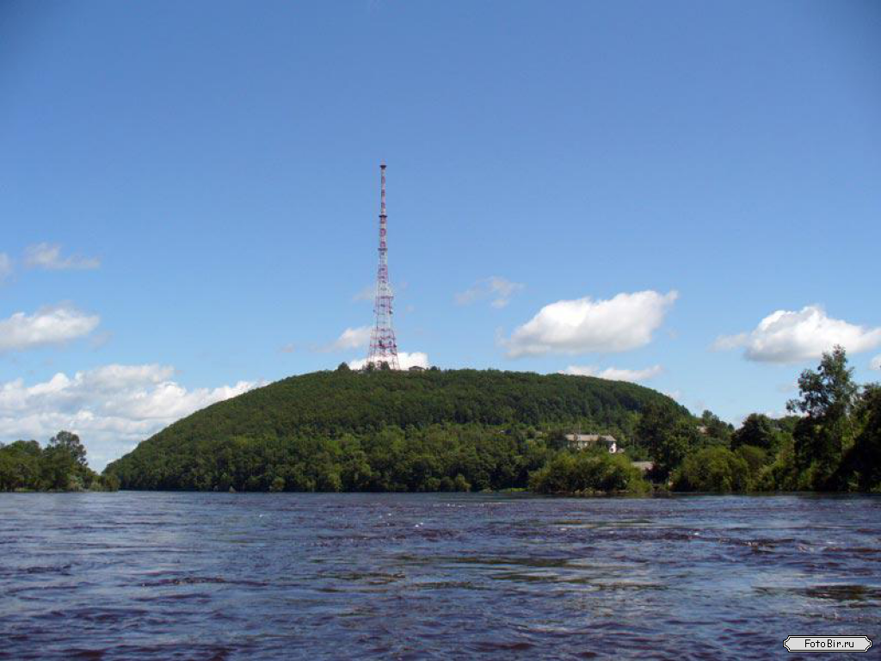

Slide 3
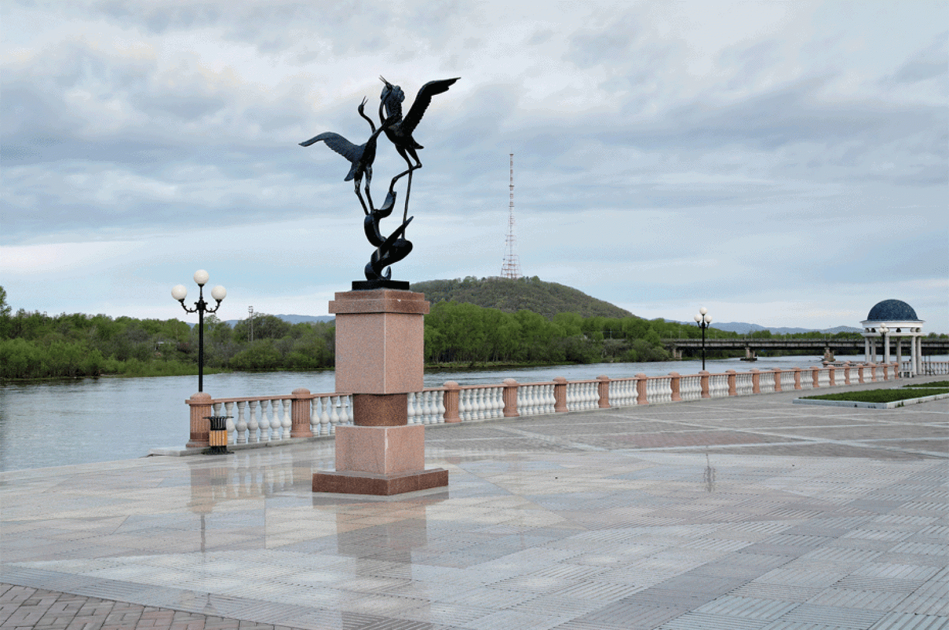
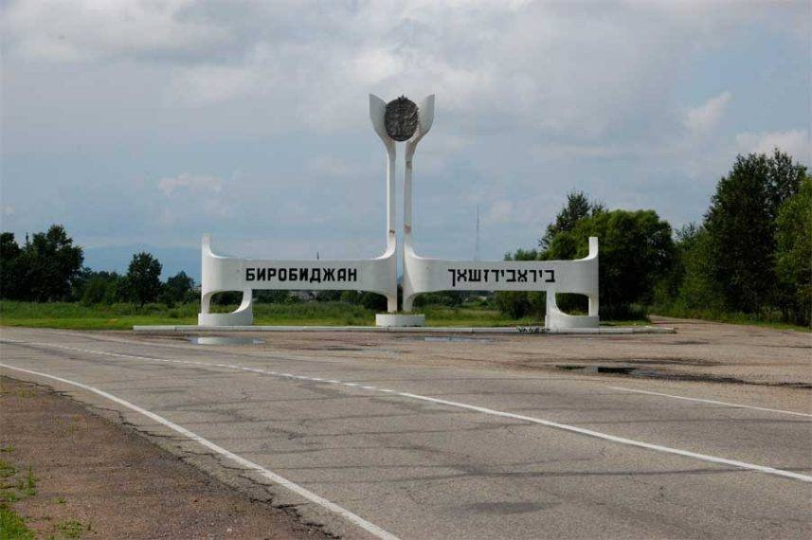
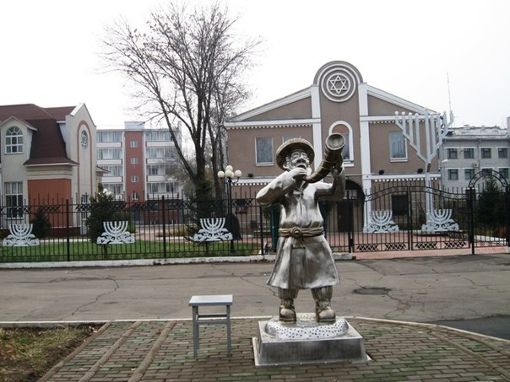
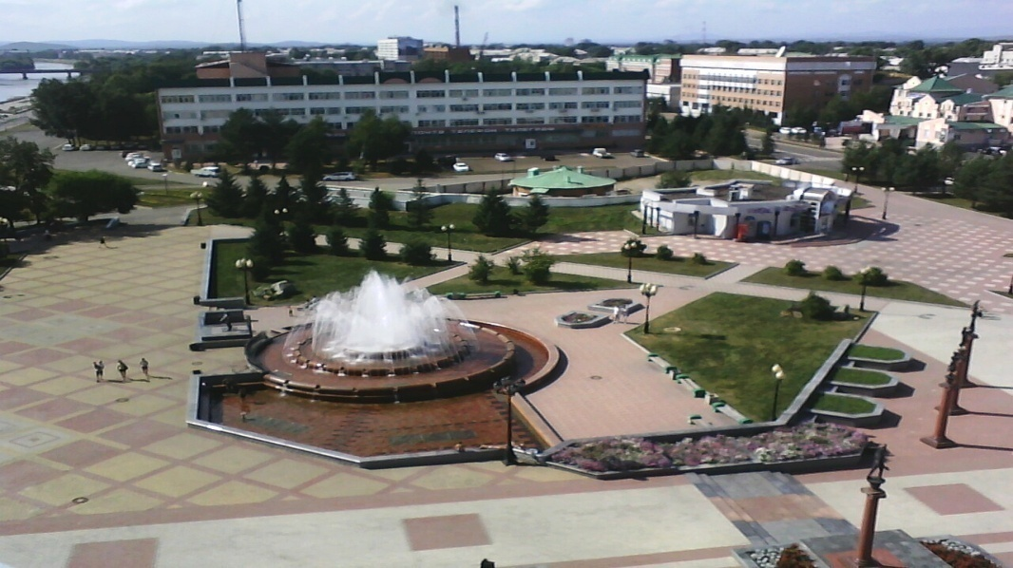

Малая Родина
- Город БИРОБИДЖАН

Slide 4
Тема:
«Решение задач с различными величинами»
Цели:
закреплять умение читать и записывать величины;
выбирать величину, соответствующую конкретной ситуации,
соотносить и сравнивать величины, выполнять арифметические действия с величинами,
устанавливать зависимость между величинами, представленными в задаче, планировать ход решения задачи, выбирать и объяснять выбор действия

Slide 5
Река Бира
Длина: 282000м – 22000м = …
Ширина: 1200м : 40м = …
Глубина: 1490см – 1290см = …

Slide 6
Река Бира
Длина: 282000м – 22000м =
260000м
Ширина: 1200м : 40м = 30м
Глубина: 1490см – 1290см =
200см (2м)

Slide 7
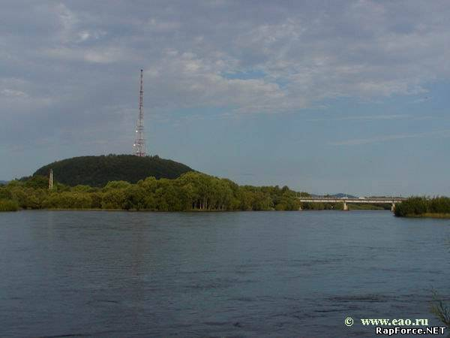
S = а x в

Slide 8
Река Бира
Длина: 260000м
Ширина: 30м
S = ? М. кв.

Slide 9
S = а x в
260000м х 30м = 7800000 м²

Slide 10
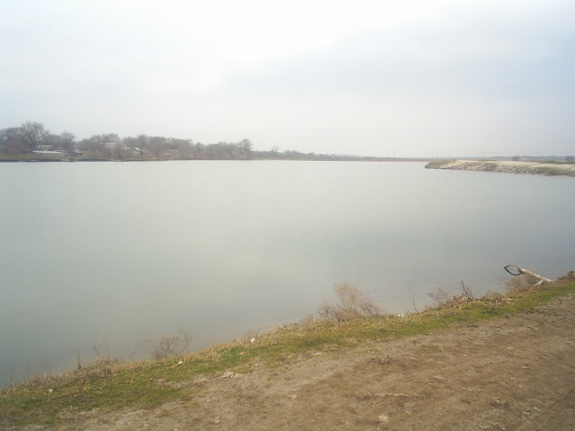
15 дм - глина
25 см - почва
2м 5дм - известняк
4дм - песок

Slide 11
8 февраля
Классная работа

Slide 12
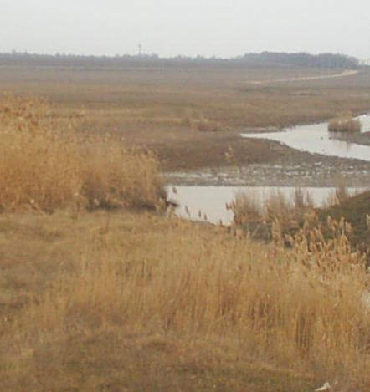

Slide 13
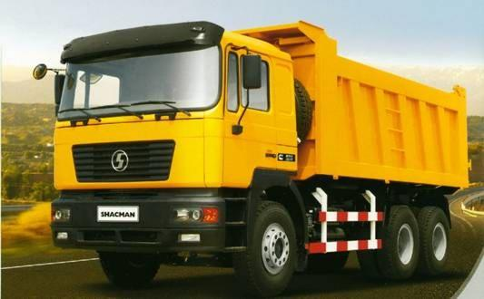
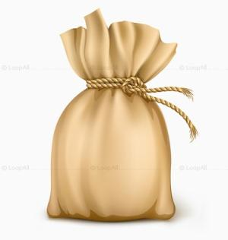
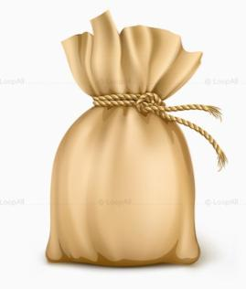
Сколько мешков с мусором можно перевезти за один рейс на машине, грузоподъёмностью
5 тонн, если один мешок весит 50 кг?
За один рейс можно перевезти 100 мешков.

Slide 14
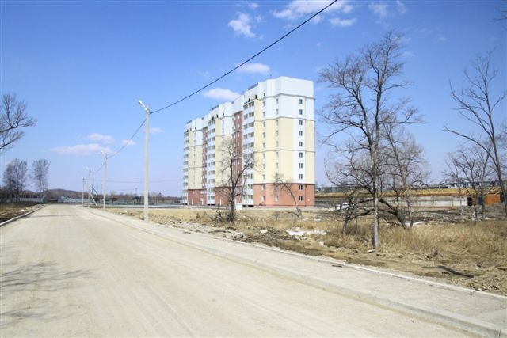
Улица Шалаева
4т 275кг
+ 1т 725кг = 6т
5т 28кг
+ 972кг = 6т
5т 980кг
+ 20кг = 6т
5т 998кг
+ 2кг = 6т
5т 8кг
+ 992кг = 6т
4т 25кг
+ 1т 975кг = 6т
4т 788кг
+ 1т 212кг = 6т
2т 980кг
+ 3т 20кг = 6т
2т 40кг
+ 3т 960кг = 6т

Slide 15
Физминутка

Slide 16
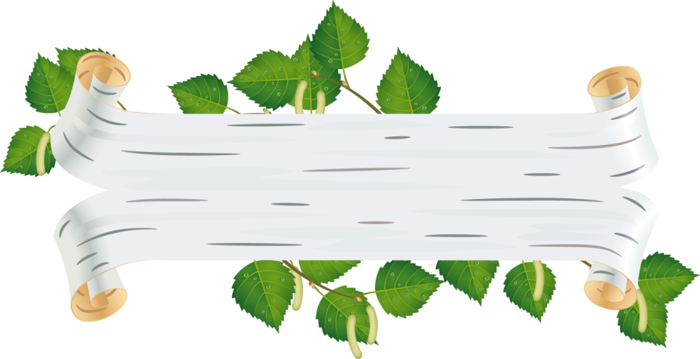

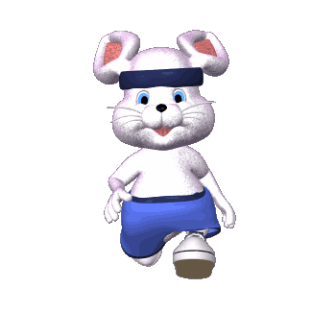
Шагаем на месте.

Slide 17
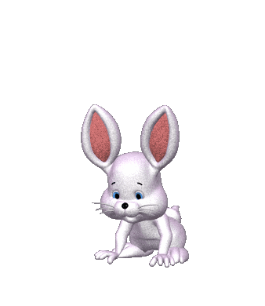
Прыгаем.

Slide 18
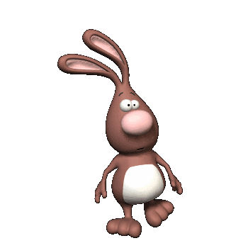
Покачиваемся.

Slide 19

Хлопаем над головой.

Slide 20

Кружимся.

Slide 21
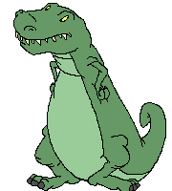
Повороты головой.

Slide 22


Танцуем.

Slide 23
Молодцы!!!

Slide 24
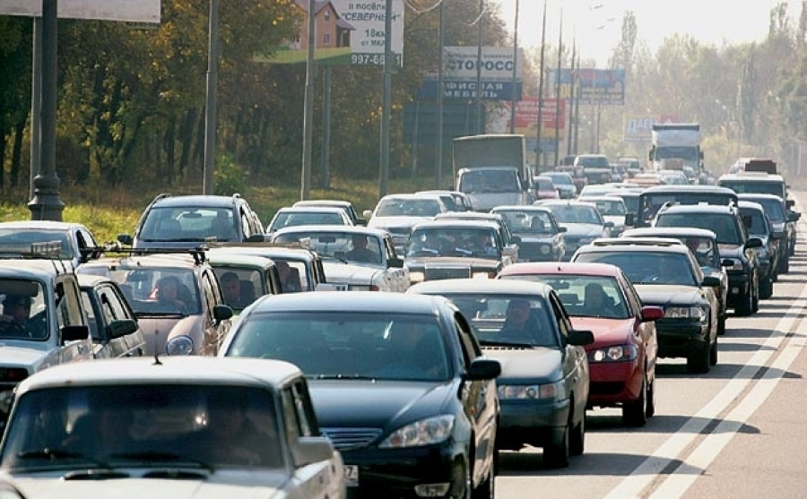

Slide 25
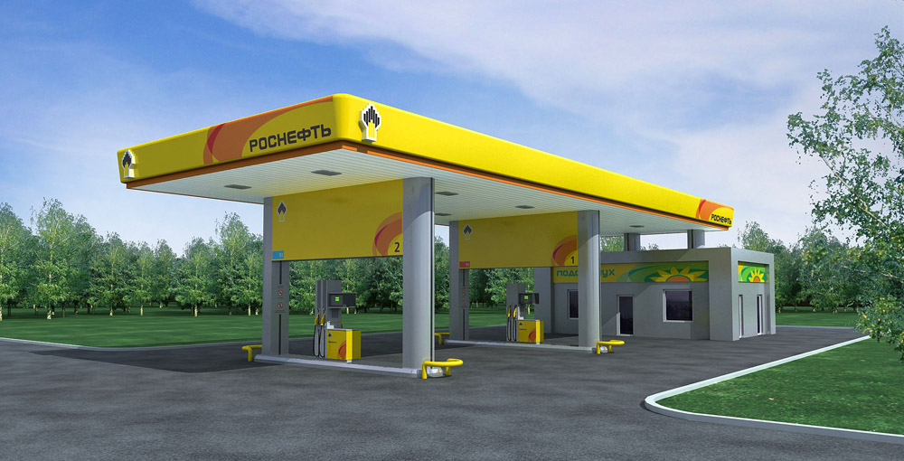
Стр. 36 №125

Slide 26
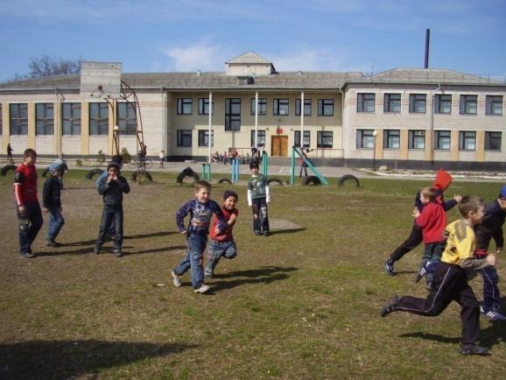
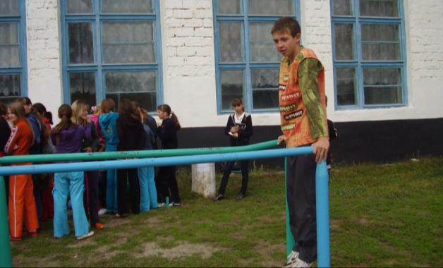
1 ряд:
12м 8дм + 17м 2дм
= 30м
2 ряд:
34м 5дм + 25м 5дм
= 60м
3 ряд:
48м 6дм + 51м 4дм
= 100м

Slide 27
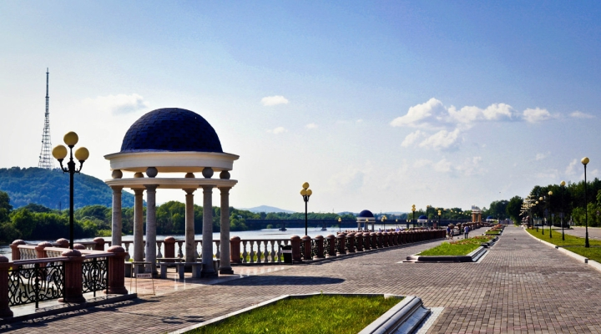

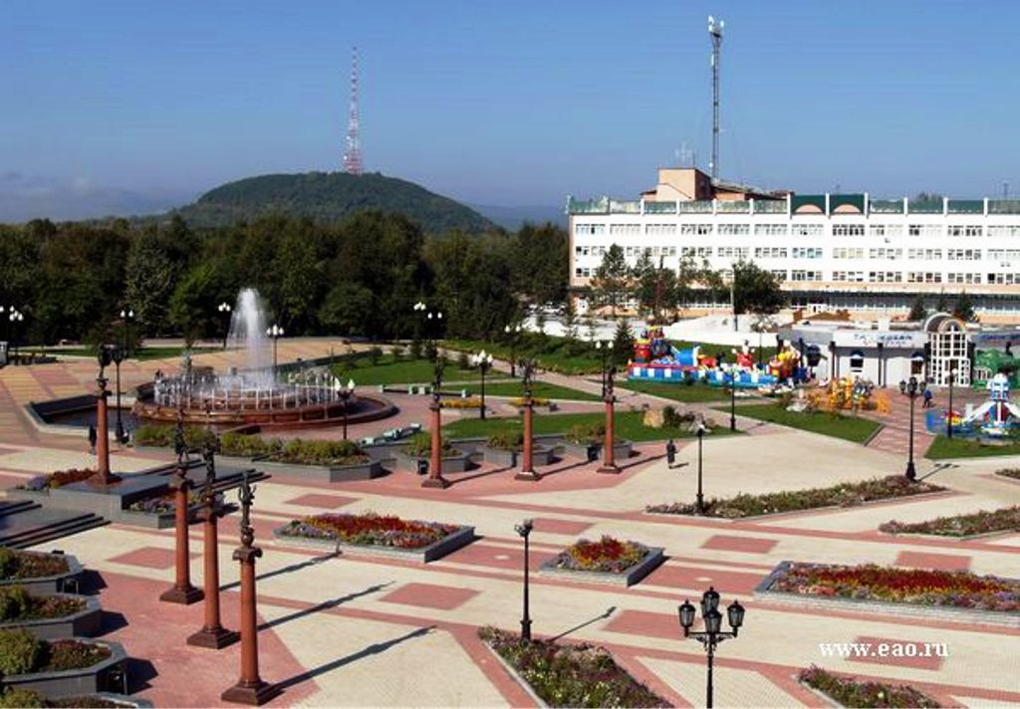
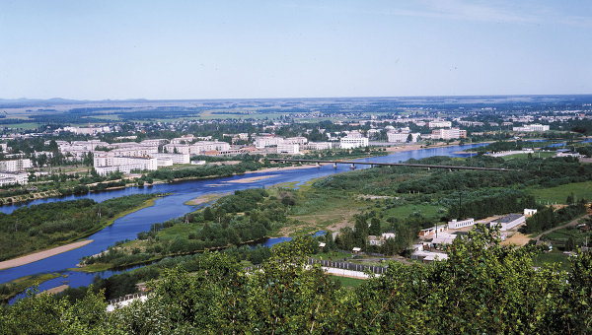

Slide 28


Домашнее задание:
Измерить свою комнату и найти её площадь.

Slide 29
Было интересно …
Я понял(а), что …
Меня удивило …
Сегодня я узнал(а) …
Мне захотелось…

Slide 30
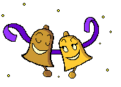

Молодцы!

